Slide 1
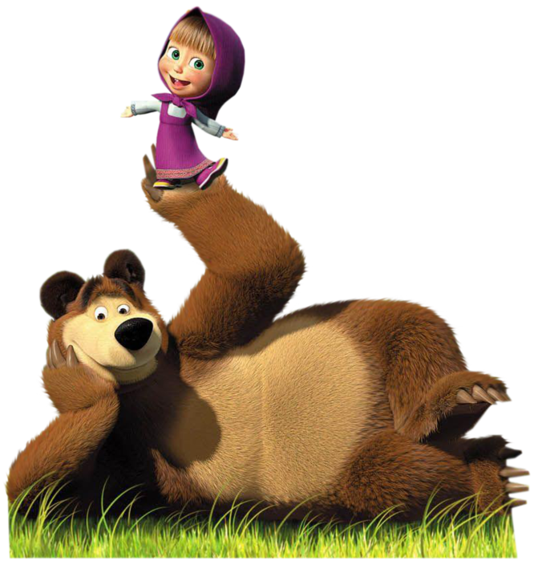
Физминутка с Машей

Slide 2
Бабочка
Видишь, бабочка летает, (Машем руками-крылышками.)
На лугу цветы считает. (Считаем пальчиком.)
— Раз, два, три, четыре, пять. (Хлопки в ладоши.)
Ох, считать не сосчитать! (Прыжки на месте.)
За день, за два и за месяц... (Шагаем на месте.)
Шесть, семь, восемь, девять, десять. (Хлопки в ладоши.)
Даже мудрая пчела (Машем руками-крылышками.)
Сосчитать бы не смогла! (Считаем пальчиком.)

Slide 3
А в лесу растёт черника
А в лесу растёт черника,
Земляника, голубика.
Чтобы ягоду сорвать,
Надо глубже приседать.

Slide 4
Нагулялся я в лесу.
Корзинку с ягодой несу.
(Ходьба на месте.)

Slide 5
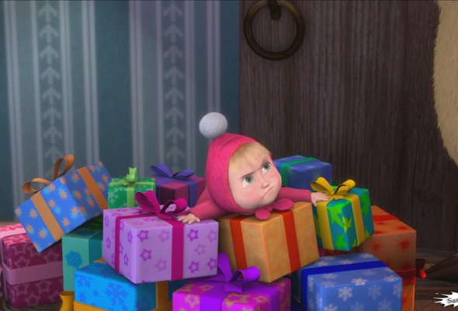
Ванька-встанька
Ванька-встанька, (Прыжки на месте)
Приседай-ка. (Приседания.)
Непослушный ты какой!
Нам не справиться с тобой! (Хлопки в ладоши.)

Slide 6
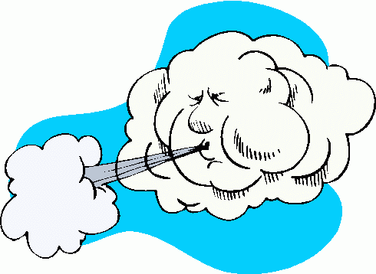
Ветер
Ветер дует нам в лицо, Закачалось деревцо. Ветер тише, тише, тише. Деревцо всё выше, выше.
(Наклоны)

Slide 7
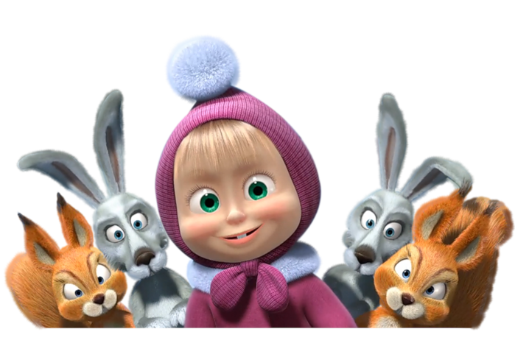
ЗАЙЧИКИ
Маленькие зайчики Прыгают, как мячики. Как они сегодня рады – Веселятся до упада.
(Прыжки)

Slide 8
Танцуй, как хочешь. Зажигай. Повыше ноги поднимай!
К о н е ц !

